Slide 1
Proyecto Semestral
Avance
Configuración de servicios
Alumnos:
Nick Conrad
Juan Pablo Godoy
Maximiliano Fernández
Profesor:
Pablo Iván Ormeño
30/06/2022

Slide 2

Introducción
2

Slide 3
Objetivos
Objetivo Genera:
Creación del servidor de chat de multi hebra.
Objetivos específicos:
Análisis de posibles opciones de creación de servidor.
Creación de registro de los usuarios mediante un nombre en el momento de conexión (No puede haber dos usuarios con mismo nombre).
Implementación del servidor con Python.
Uso de protocolos orientados a la conexión y no orientados a la conexión.

Slide 4
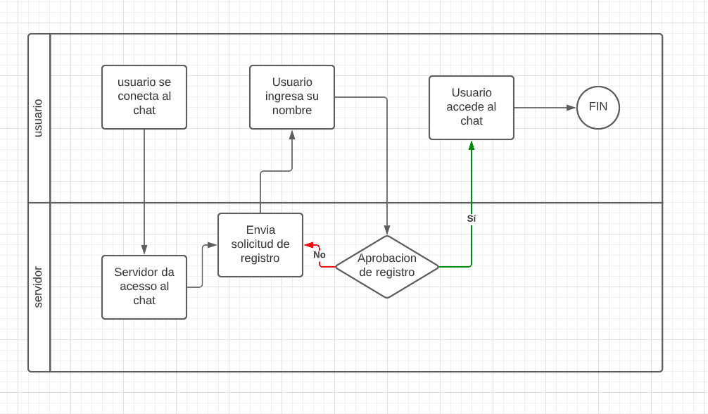
Situación actual
4

Slide 5

Situación actual - Lo que queda por hacer
Crear pruebas de rendimiento y efectuarlas para poder comprobar la seguridad, velocidad y usabilidad, aparte de hacer una mejora en la interfaz de usuario

Slide 6
Muestra de chat

Slide 7
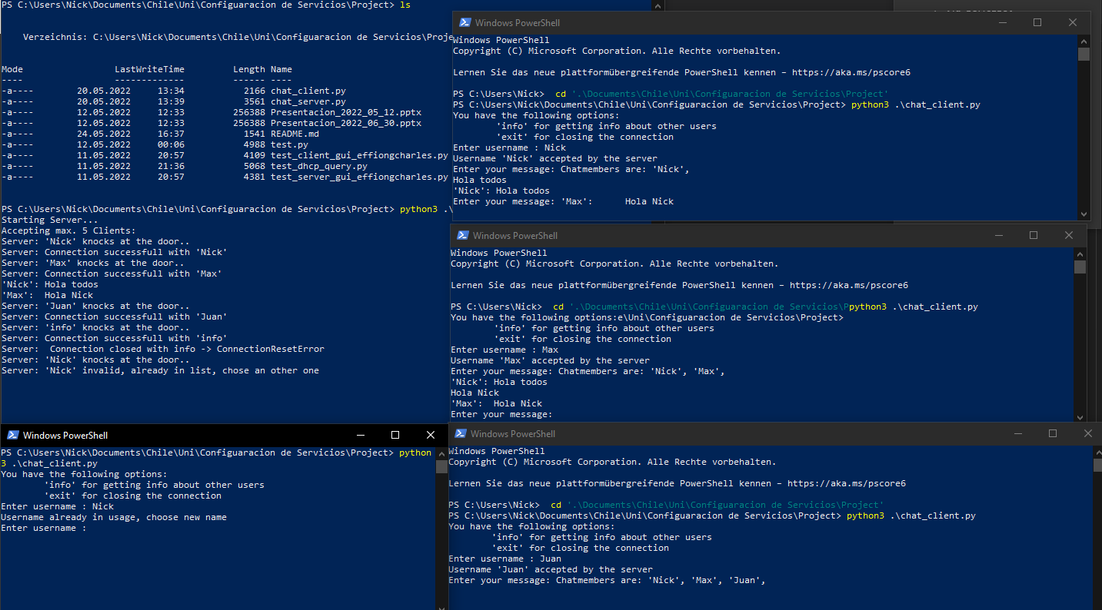

Slide 8

Conclusión
8

Slide 9
Gracias por su atención
Configuración de servicios
30/06/2022

